Slide 1
Муниципальное образовательное учреждение дополнительного образования «Центр детского творчества»
Исследовательский робототехнический проект
«Анализ взаимосвязи между УФ-излучением и коэффициентом SPF на основе устройства для определения степени защиты от солнца»
Авторы: Марамыгина Екатерина, 17 лет
Кондратенко Михаил,17лет
Руководитель: Роговцова Жанетта Петровна,
педагог дополнительного образования
Надым 2019

Slide 2
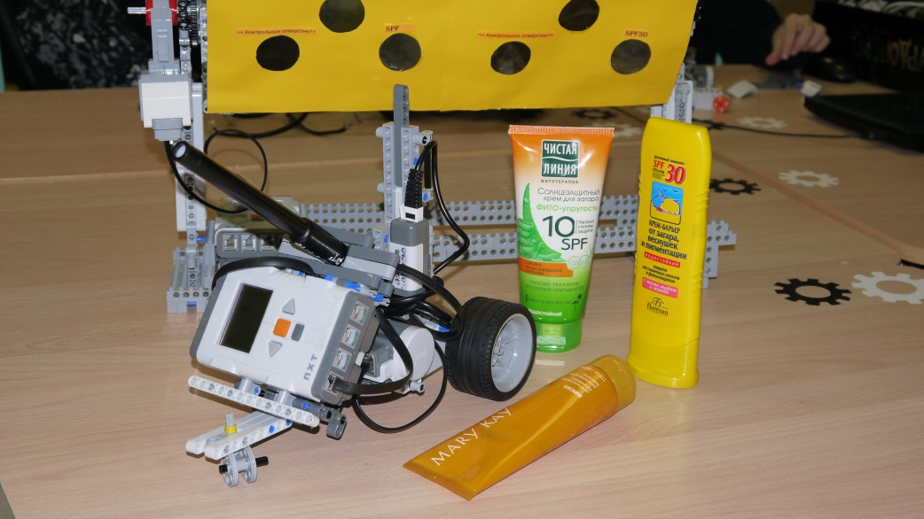
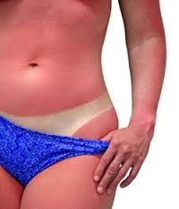
Актуальность
В XXI веке в области онкологии наиболее распространенной формой рака среди молодежи является рак кожи. От вредного действия солнечного ультрафиолетового излучения (УФ) кожу может защитить солнцезащитная одежда и солнцезащитные средства, которые измеряются с помощью коэффициента SPF. Чтобы правильно подобрать солнце защитное средство - нами создано специальное робототехническое устройство .
Гипотеза:
Если мы сконструируем устройство для измерения количества УФ -излучения спектра В, то существует возможность при помощи него определить количество УФ-излучения спектра В, пропускающего крема от загара и установить взаимосвязь между УФ-излучением и коэффициентом SPF.
Цель проекта:
Сконструировать робототехническое устройство для исследования эффективности различных солнцезащитных средств и при помощи него провести эксперименты с солнцезащитными образцами.

Slide 3
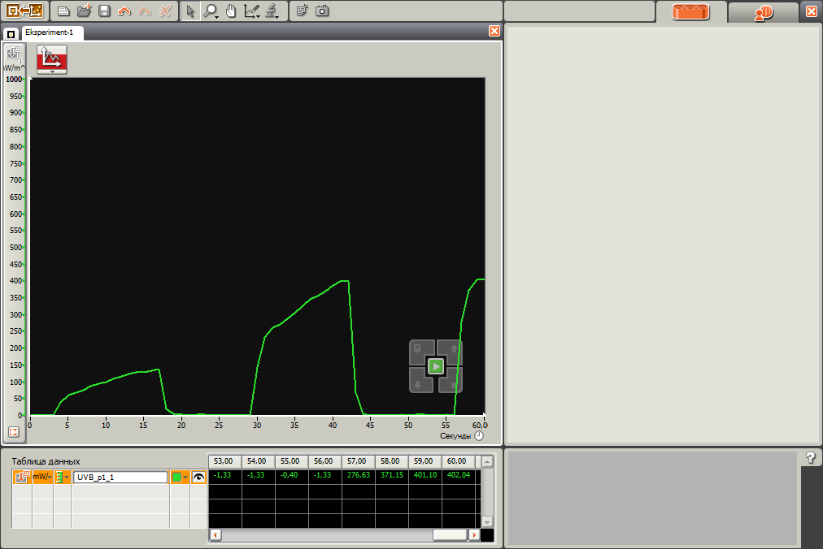
Программа для снятия показаний датчика UVB написана на графическом языке NXT-G
На компьютере запускаем устройство регистрации данных. Для этого
нажимаем кнопку Switch to NXT Data Logging (переключаемся на
программу NXT Data Logging), расположенную в верхнем левом углу.
Загружаем файл UV Data.log, чтобы на основе полученных данных
нарисовать график.
Выводы:
Интенсивность UVB-излучения резко падает в случае применения солнцезащитного крема с SPF равным 10. Кремы с более высоким SPF демонстрируют дальнейшее плавное снижение интенсивности UVB-излучения.
В случае применения солнцезащитного крема с SPF, превышающим 50, интенсивность UVB-излучения резко не падает.
Ни цена, ни другие факторы, кроме SPF, не влияют на интенсивность UVB-излучения.

